Slide 1
Ciudades Inteligentes ante el reto del Cambio Climático
“Proyecto Huella de Ciudades”
Calculadora de Huella Hídrica: Aplicación para promover una mejor gestión hídrica a nivel personal

Slide 2
Contenido
Contexto
Cambio climático y ciudades
Ciudad inteligente y sostenible
Respuestas
Proyecto Huella de Ciudades
Calculadora de Huella Hídrica

Slide 3
Contexto
Desde 2012, 50% de la población mundial vive en ciudades (generan entre 60 y 80% de las emisiones de GEI globales, y 70% del PIB mundial)
LAC: región con mayor tasa de urbanización, del 41% (1950) a más de 81% (2012), en 2050 alcanzará 90%).
Mayor presión sobre recursos escasos, Altos niveles de pobreza urbana y periurbana
Aumento de la vulnerabilidad a impactos del cambio climático
Orientación del crecimiento y desarrollo urbano inclusivo y sostenible.

Slide 4
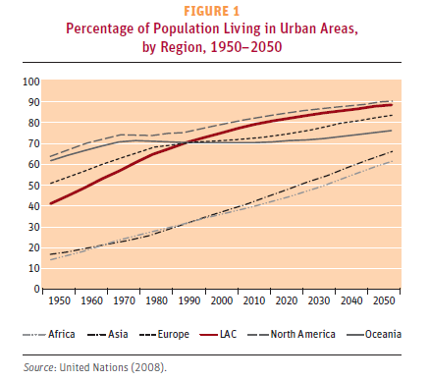
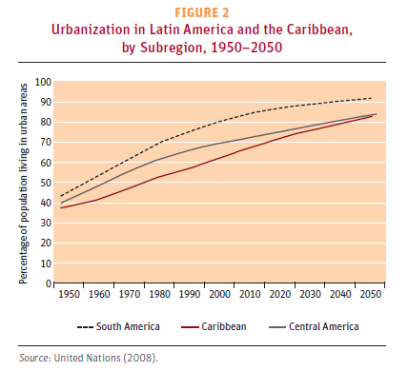
Contexto

Slide 5
El cambio climático: el reto más grande que debe enfrentar la humanidad
Contexto

Slide 6
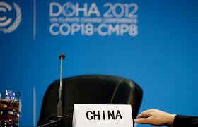
Contexto
Cambio climático ocupa cada vez más un lugar prominente en la agenda internacional de desarrollo
Negociaciones a nivel de naciones estancadas los últimos 5 años (CMNUCC)
Nuevo camino: de abajo hacia arriba, desde las ciudades
Las ciudades utilizan menos del 2% de la tierra a nivel mundial, consumen casi el 80% de la energía y generan el 75% de las emisiones de GEI en el planeta.

Slide 7
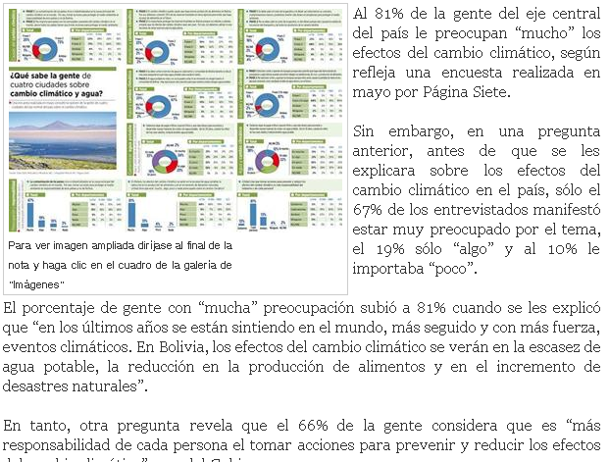
En nuestro país:

Slide 8
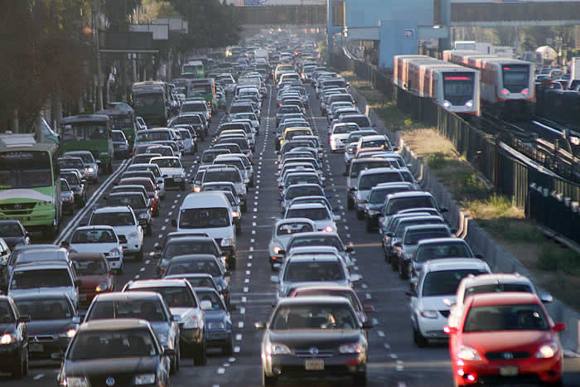
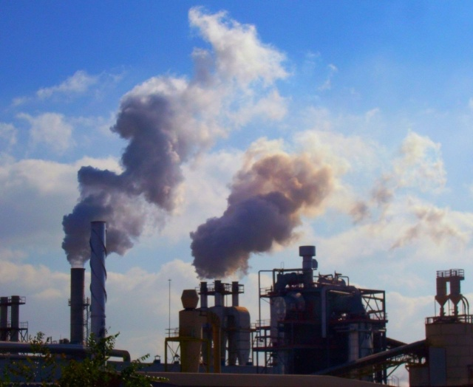
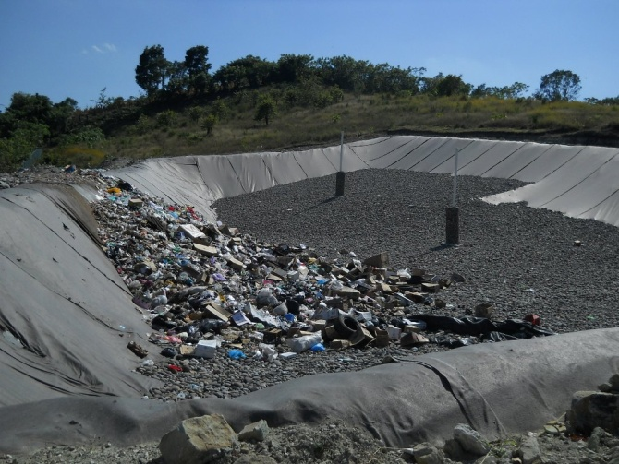
Cambio Climático y Ciudades
Los GEI originados en sectores como el industrial, transporte, agua y saneamiento, y residuos sólidos, representan fuentes de emisiones importantes
Oportunidades atractivas de reducción, p. ej. a través de medidas de eficiencia energética, proyectos de energías renovables, etc..
Fuente Fotografías: Web

Slide 9
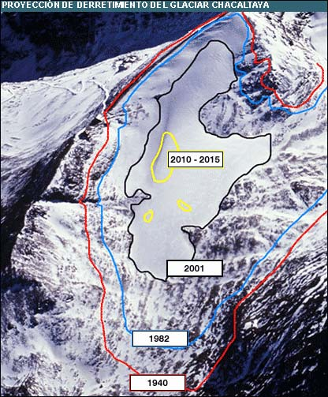
Cambio Climático y Ciudades
Ciudades andinas altamente vulnerables
Dependencia de Glaciares Andinos para abastecimiento de agua y suministro de energía.
El CC podría contribuir a un aumento del 70% en el número de personas con acceso limitado a fuentes de agua potable para el 2025 en estas ciudades
(Stern, 2006).

Slide 10
Cambio Climático y Ciudades
Reto del cambio climático
Aplicación de nuevas tecnologías (energía renovables, eficiencia energética, accesorios y artefactos ahorradores, entre otros).
Soluciones que hagan sostenible el metabolismo urbano
Ciudad Inteligente
Pasar de ser solamente centros consumidores de RRNN
a ciudades que proporcionen servicios ambientales que contribuyan a mejorar el entorno urbano y natural

Slide 11
Ciudad inteligente y sostenible
Mejor gestión del agua
El agua como eje articulador para afrontar el cambio climático
El uso inapropiado del agua tiene impactos locales, regionales, nacionales
La adecuada gestión de agua, es una estrategia vital para afrontar el cambio climático
Es un elemento estructural para articular y asegurar la sostenibilidad de las ciudades y sus regiones.
Empleo de medidas de riego eficiente (goteo).
Incorporación de sistemas de reutilización del agua usada y agua de lluvia
Uso de agua no potable para riego
Técnicas de almacenamiento y conservación del agua;
Eficiencia del uso en sectores domésticos e industriales

Slide 12
Respuestas
Proyecto Huella de Ciudades LA PAZ – QUITO – LIMA
“Reduciendo la Huella de Carbono y Huella de Agua en nuestras ciudades”

Slide 13
El Proyecto Huella de Ciudades
Objetivos:
Medición de Huella de Carbono y Huella Hídrica a nivel
Gobiernos Municipales
Ciudad
Contribuir a la gestión del CC – planes y políticas
Identificar e implementar acciones piloto de reducción de las Huellas
Incluir elementos pedagógicos, demostrativos y de sensibilización para funcionarios públicos y ciudadanía

Slide 14
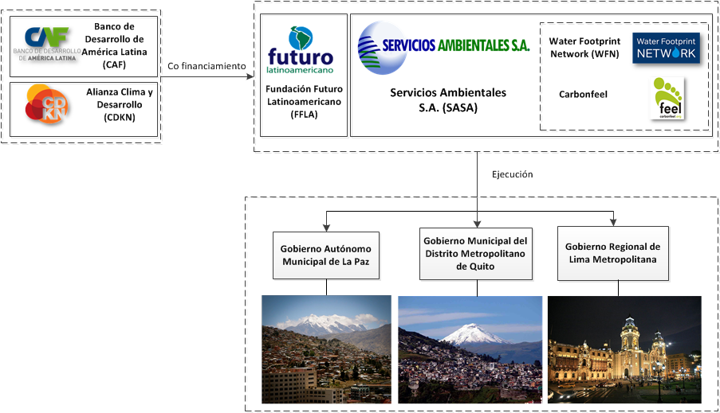
Descripción general del Proyecto

Slide 15
¿Qué son la Huella de Carbono y Huella Hídrica?
Huella de Carbono, es la cantidad de GEI que se emiten en un periodo.
Huella Hídrica, es un indicador de uso y contaminación de agua
Permite cuantificar la contribución de distintas entidades al cambio climático y definir acciones para contribuir a la mitigación de este fenómeno
Permite “desenmascarar” fuentes de uso y contaminación de agua, entender y gestionar mejor el recurso hídrico, considerando la totalidad de la cadena de producción

Slide 16
Base para identificar, priorizar e implementar soluciones para dar sostenibilidad al desarrollo urbano
Programas de EE, normativa construcción verde, mejor gestión del agua, concientización de la población, entre otros.

Slide 17
Calculadora de Huella Hídrica
[Exhibición de su funcionamiento en vivo]

Slide 18
¡Gracias por su atención!
Miguel Rodríguez www.huelladeciudades.com
miguel@sasa-bolivia.com
Tel: (591-2) 2775453 / 2799239

